Slide 1
KIRSAL YOLLAR DERSİ 7. HAFTA Doç.Dr. Havva Eylem POLAT
ANKARA ÜNİVERSİTESİ
ZİRAAT FAKÜLTESİ
TARIMSAL YAPILAR VE SULAMA BÖLÜMÜ

Slide 2
KARAYOLLARI GEOMETRİK ELEMANLARI TASARIMI
3.2 DÜŞEY KURPLAR
3.2.1 PARABOLİK DÜŞEY KURPLER
3.2.1.3.Parabolik Düşey Kurplarda Kırmızı Kot Hesabı
g1 ve g2 :Düşey eksen eğimleri
L :Düşey kurbun yatay izdüşümündeki uzunluğu
N :Düşey kurp üzerindeki herhangi bir nokta
L :N noktasının en yakın teğet noktasına olan yatay mesafe
D :Düşey kurp üzerindeki bir N noktasının düşey kurp üzerindeki iz düşümüne olan mesafesi
G :Eğimlerin cebrik farkı (gı-g2)

Slide 3
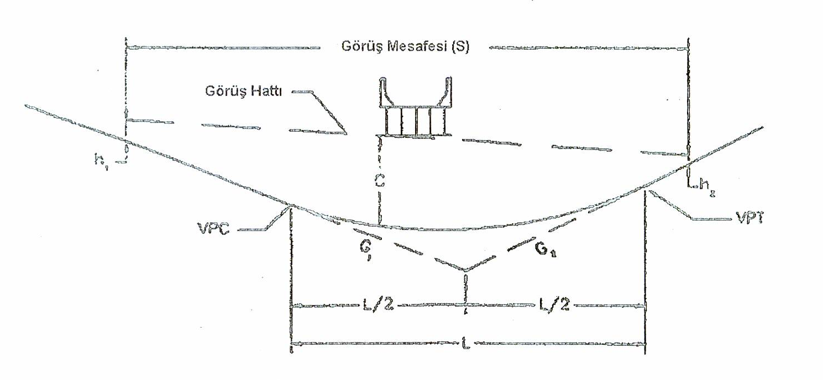
KARAYOLLARI GEOMETRİK ELEMANLARI TASARIMI
3.2 DÜŞEY KURPLAR
3.2.2 ALT GEÇİŞLERDE GÖRÜŞ MESAFESİ
Alt geçitlerde görüş mesafesinin DGM'ni sağlayacak uzunlukta olmalıdır. Ancak daha uzun mesafeler tercih edilmelidir.
Alt geçitlerde düşey kurbun uzunluğu aşağıdaki formül ile hesaplanır.

Slide 4
KARAYOLLARI GEOMETRİK ELEMANLARI TASARIMI
3.2 DÜŞEY KURPLAR
3.2.2 ALT GEÇİŞLERDE GÖRÜŞ MESAFESİ
L :Dere düşey kurp uzunluğu, m
S :Görüş mesafesi, m
A :Eğimlerin cebrik farkı, %
C :Düşey açıklık, m (köprü, alt geçit, vb. gabari yüksekliği min. 5.00m.'dir.)
h1 :Kamyon sürücüsü için göz yüksekliği
h2 :Obje yüksekliği
Alt geçitlerde kritik kurp boyu, taşıt olarak kamyon ve obje yüksekliği olarak taşıtın stop lamba yüksekliği esas alındığında (h1)=2.00m, h2:0.60m) aşağıdaki formül kullanılarak hesaplanır.

Slide 5
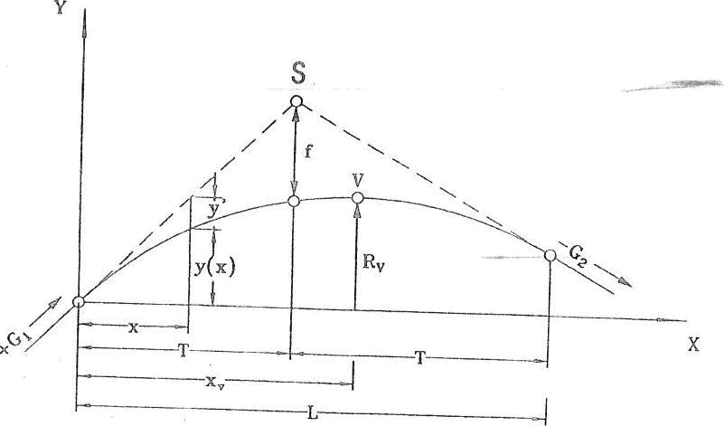
KARAYOLLARI GEOMETRİK ELEMANLARI TASARIMI
3.2 DÜŞEY KURPLAR
3.2.3 DAİRESEL DÜŞEY KURPLER
Dairesel düşey kurpler tasarımında aşağıdaki şekil ve formüller kullanılır.

Slide 6
KARAYOLLARI GEOMETRİK ELEMANLARI TASARIMI
3.2 DÜŞEY KURPLAR
3.2.3 DAİRESEL DÜŞEY KURPLER
G1,G2 :Düşey eğimler (%)
Ry :Düşey kurp yarıçapı (m)
T :Tanjant uzunluğu (m)
yı :Düşey tanjant ofseti (m)
x :Yatay mesafe (m)
f :Some noktasındaki tanjant mesafesinin ofseti (m)
L :Düşey kurp uzunluğu (m)
V :Düşey kurp dönüm noktası

Slide 7
KARAYOLLARI GEOMETRİK ELEMANLARI TASARIMI
3.3 DÜŞEY EKSEN TASARIMI GENEL KURALLAR
1.Arazi yapısana bağlı olarak mümkün olduğunca düşük eğimler tercih edilmelidir.
2.Gizlenmiş tip profillerden kaçınılmalıdır.

Slide 8
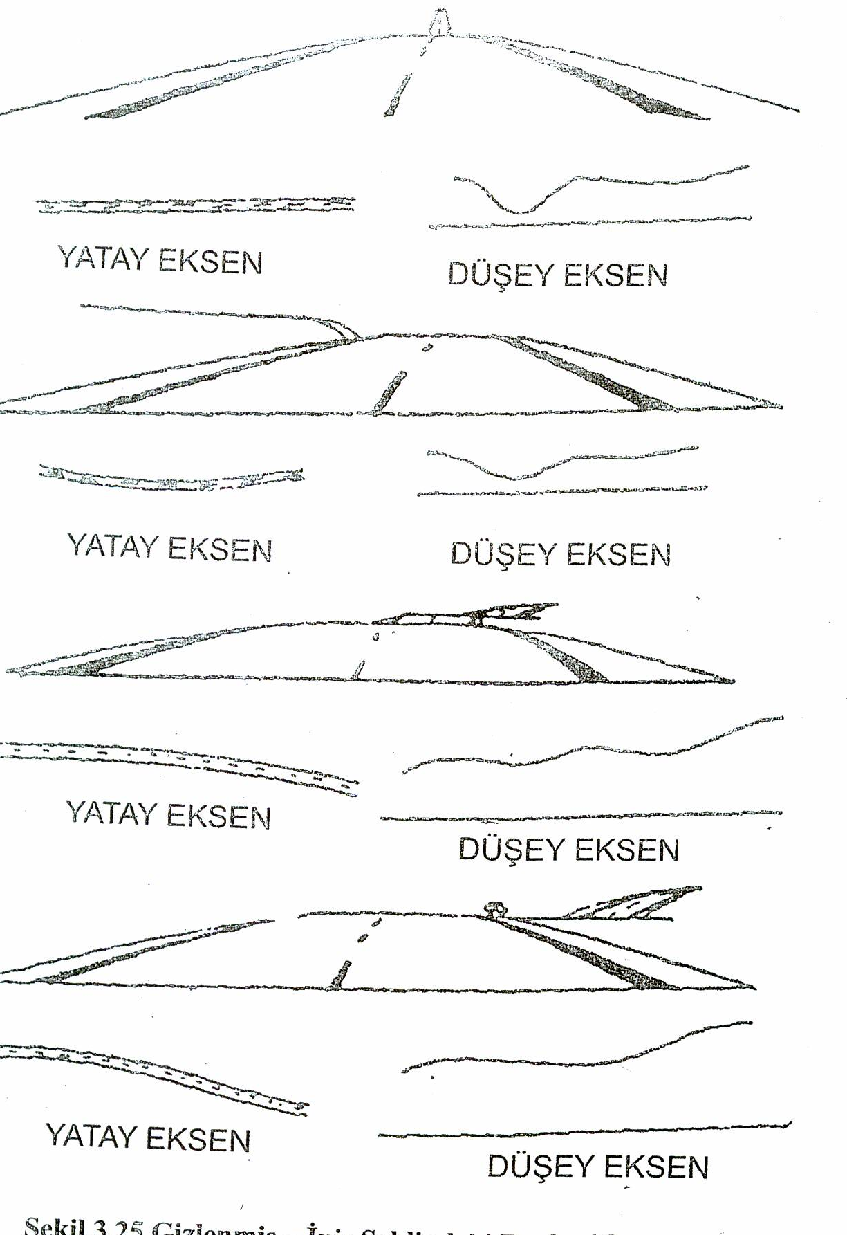
KARAYOLLARI GEOMETRİK ELEMANLARI TASARIMI
3.3 DÜŞEY EKSEN TASARIMI GENEL KURALLAR

